Slide 1
Чернышёва Елена Алексеевна учитель начальных классов Муниципальное бюджетное общеобразовательное учреждение "Мариинская гимназия" Ульяновская область, город Ульяновск
Всероссийский интернет-семинар "Универсальные учебные действия как основа построения целостного образовательно-воспитательного процесса"
Разработка урока окружающего мира в 1 классе по программе
"Планета знаний" на тему "Насекомые, птицы, рыбы, звери"
Электронное периодическое издание НАУКОГРАД
сентябрь – ноябрь 2013 года

Slide 2
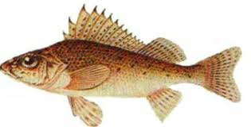
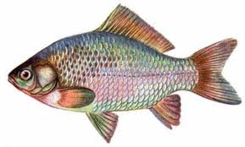
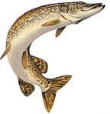
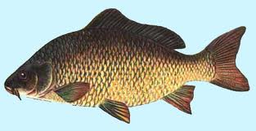
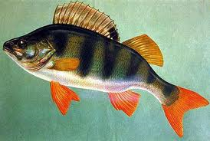
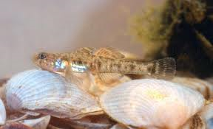
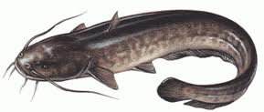
карась
щука
ёрш
судак
сазан
окунь
сом
бычок- бубырь
осётр

Slide 3
Строение тела рыбы
голова
плавники
хвост
плавники
туловище

Slide 4
